Slide 1
Методическая выставка «Современная образовательная среда детского сада»

Slide 2
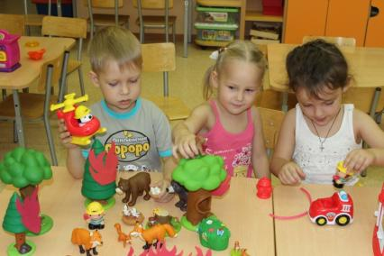
Значение игры в жизни ребёнка
«Игра – это огромное светлое нежное, через которое в духовный мир ребенка вливается живительный поток представлений и понятий об окружающем мире.
Игра – это искра, зажигающая огонек пытливости и любознательности»
В.А.Сухомлинский
Чтобы играть и быть счастливым, ребенку вполне достаточно нашей любви и готовности делать что-то вместе с ним
Лорена Паджалунга

Slide 3
Игра выполняет несколько функций
Обучение и развитие
Познание мира
Способ общения
Развитие социальных навыков и знакомство с социальными ролями.
Проработка чувств и обучение управлению эмоциями
Удовольствие, радость

Slide 4
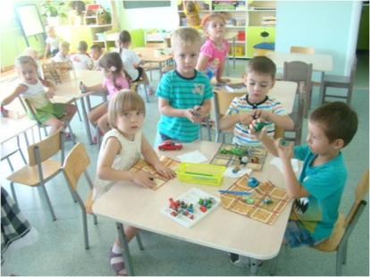
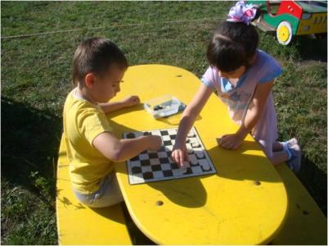
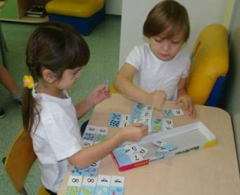
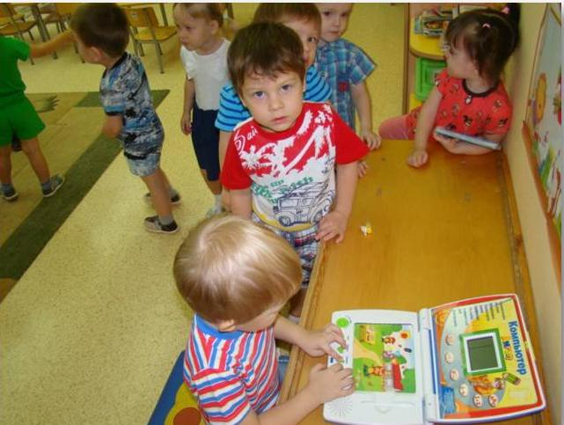

Slide 10
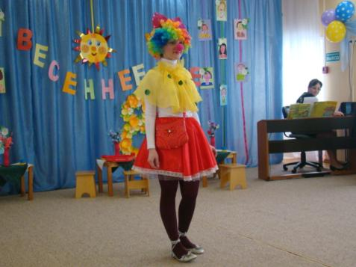
Плох тот воспитатель детей, который не помнит своего детства

Slide 11
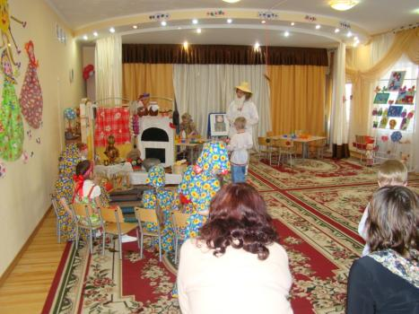
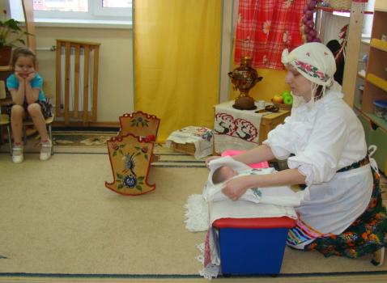
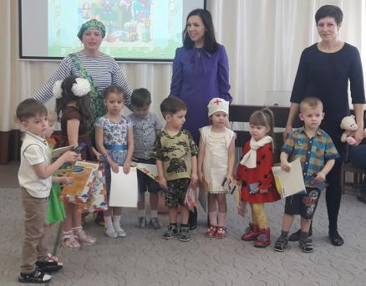
Обучаем - играя

Slide 12
Дидактическая игра – средство обучения
Цели:
Обучающая - которую преследует взрослый;
Игровая - ради которой действует ребенок

Slide 13
Виды дидактических игр
Игры с предметами
Настольно-печатные игры
Словесные игры

Slide 14
Презентация дидактического материала
Домино «Учимся читать»
Исаева И.Ю.
«Заселяем домики»
Фролова А.Ю.
«Звукарик»
Каминская Н.П.

Slide 15
Каждый ребенок — художник. Трудность в том, чтобы остаться художником, выйдя из детского возраста Пабло Пикассо

Slide 16
Презентация дидактического материала
«Математические цветочки»
Грек М.П.
«Круги ЛУЛЛИЯ»
Ченцова Е.В.
Казакова Е.А.
Викторова Е.В.
«Какие разные лица»
Казакова С.Ю.

Slide 18
Презентация дидактического материала
«Внимание! Дорога!»
Зубакова А.В.
Лепбук «Пожарная безопасность»
Черникова Е.Н.
Овчинникова Т.В.
«Дорожная АЗБУКА»
Казакова С.Ю.
Макет «Животные жарких стран и Севера»
Гриднева с.В.
Ямалдинова Т.И.

